Slide 1
Модель камеры с точечной диафрагмой.
Проецирование точек трехмерного пространства на плоскость

Slide 2
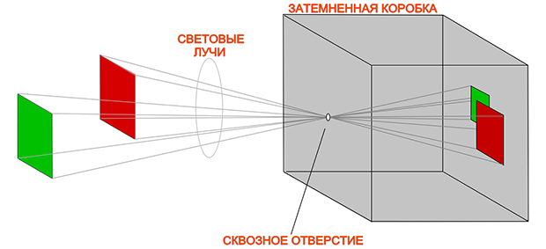
Модель камер с точечной диафрагмой широко используется в приложениях компьютерного зрения
Название происходит от типа камеры в которую свет проникает, через небольшое отверстие в темный ящик как в камере-обскура

Slide 3
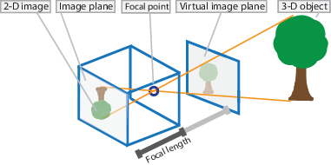
Плоскость изображения
Фокус
Воображаемая плоскость изображения
Трехмерный объект
Двумерная проекция
Фокусное расстояние

Slide 4
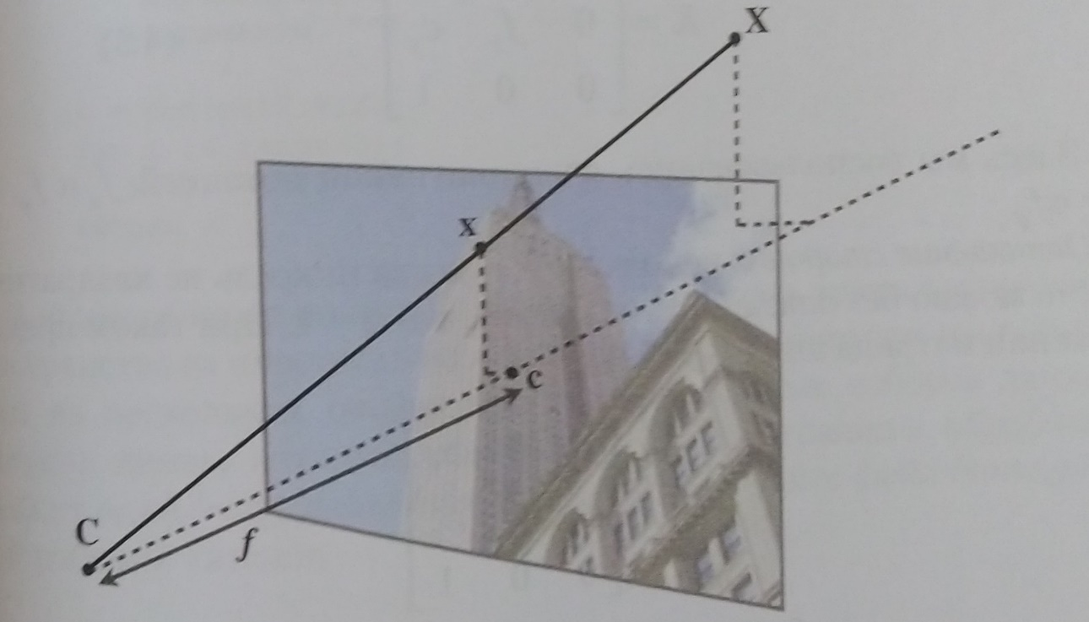
В модели камеры с точечной диафрагмой свет проходит через одну точку - центр камеры С – и проецируется на плоскость изображения.
Х – трехмерная точка объекта.
х – точка изображения, которая находится на пересечении плоскости изображения с прямой, проходящей через Х и центр камеры С.
Пунктир – оптическая ось камеры.

Slide 5
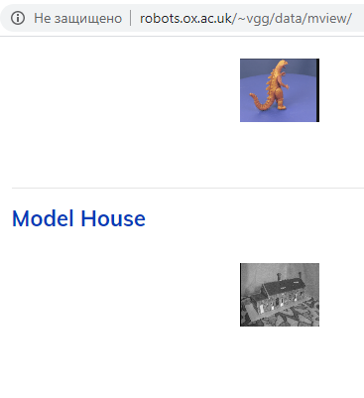
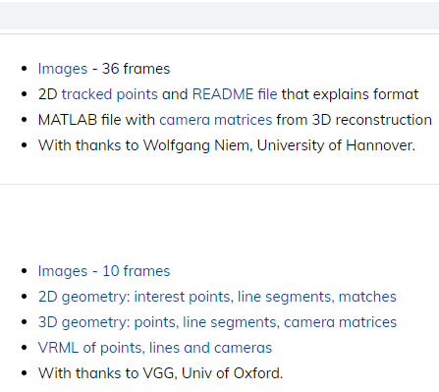

Slide 6
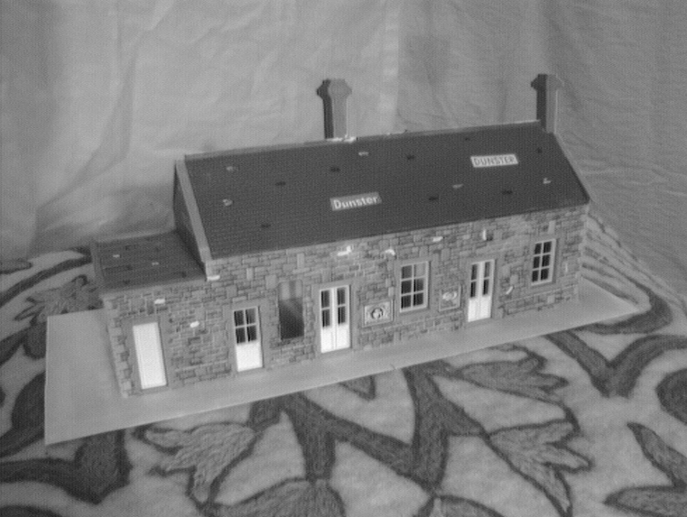
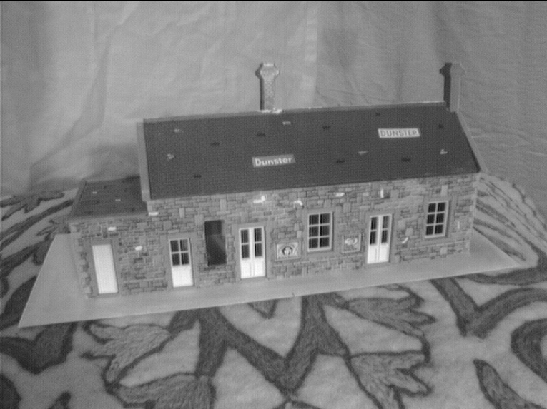
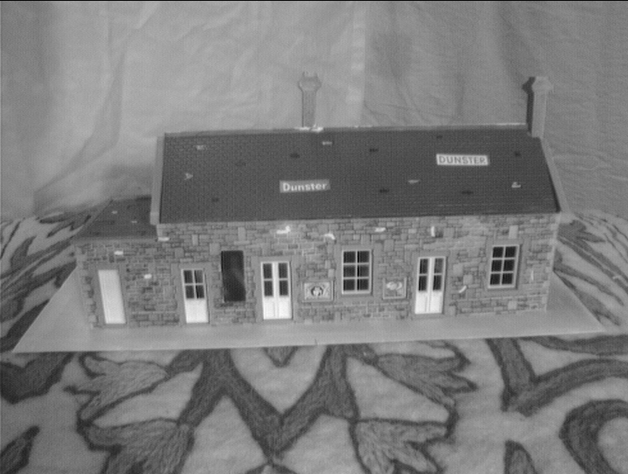
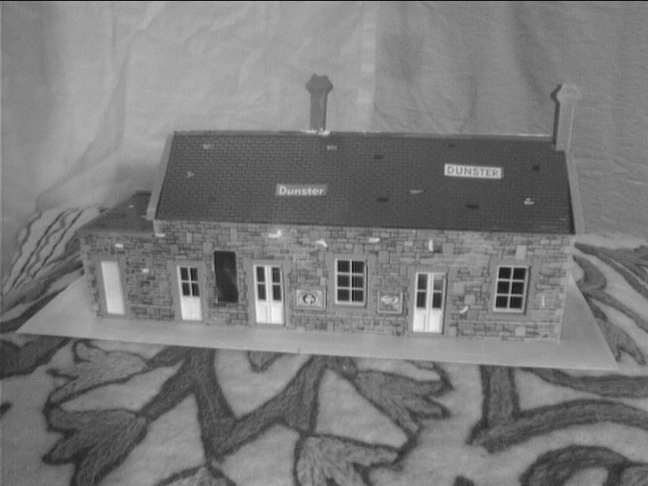
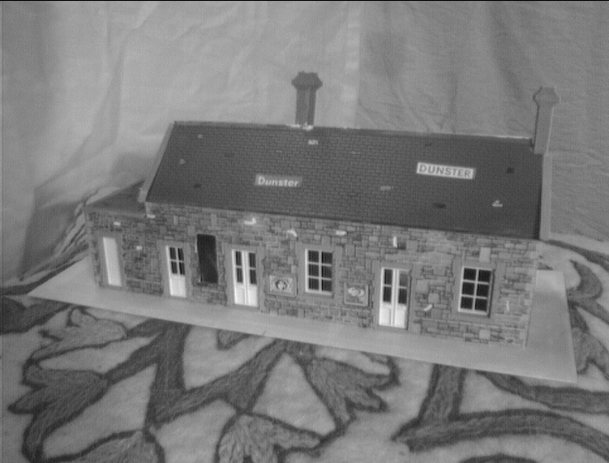
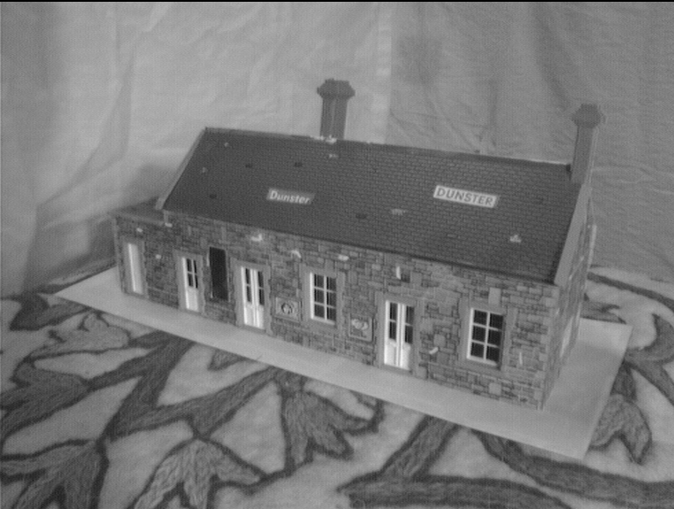
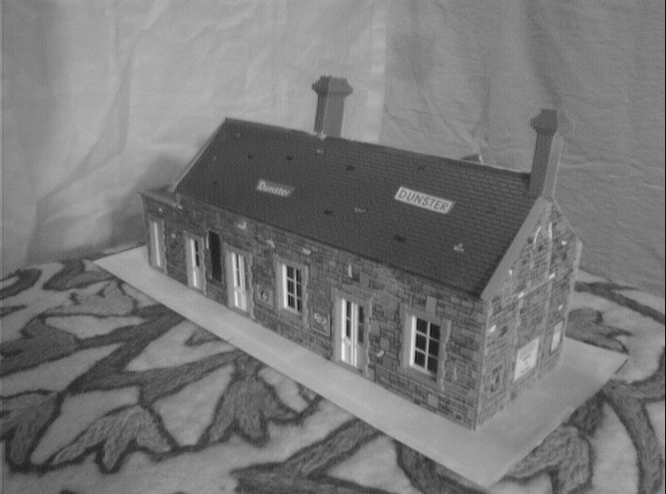
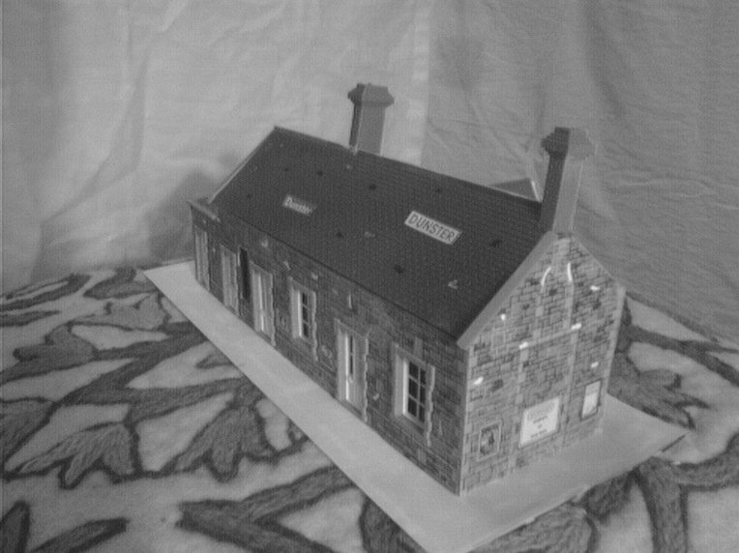
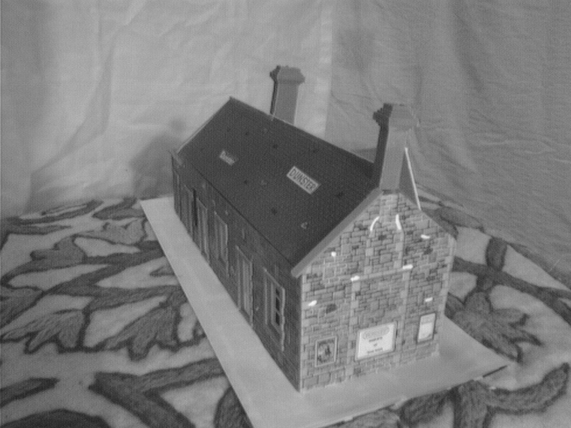

Slide 7
Что нам понадобится:
Пакет NumPy – пакет для научных вычислений в Python. Содержит средства для работы с многомерными массивами и математическими функциями (например ДПФ, операции линейной алгебры и т.д.)
Пакет SciPy – пакет для более сложных научных вычислений – математическая оптимизация функций, обработка сигналов ,специальные математические и статистические функции
Пакет matplotlib - пакет для построения научных графиков и визуализации
numpy.vstack() - функция, соединяющая последовательность входных массивов вертикально (вертикальная конкатенация)
numpy.hstack() - функция, соединяющая последовательность входных массивов горизонтально (горизонтальная конкатенация)
numpy.eye(N) - возвращает двумерный массив с 1 по диагонали и 0 вне диагонали
linalg.expm - ????

Slide 8
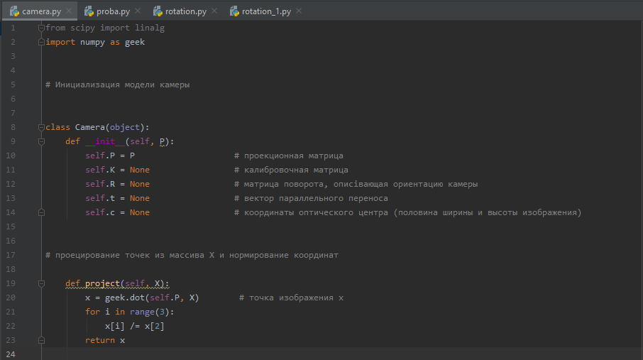
В случае модели камеры с точечной диафрагмой проекция трехмерной точки Х в точку изображения х описывается уравнением
λx=PX
P – проекционная матрица камеры размером [3х4]

Slide 9
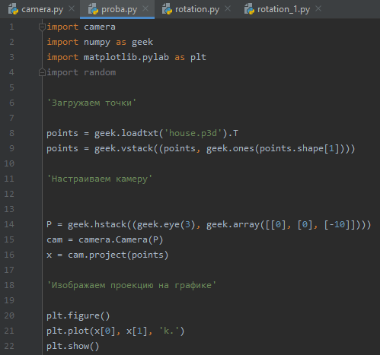
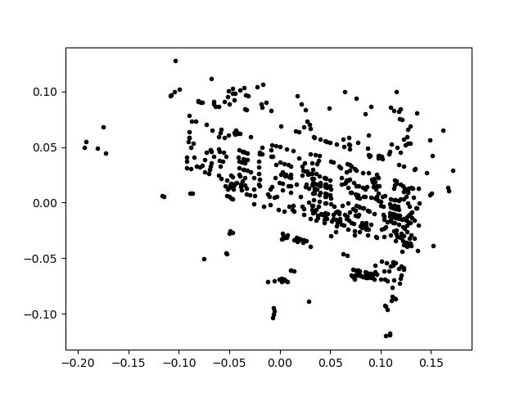
Проекции точек на плоскость

Slide 10
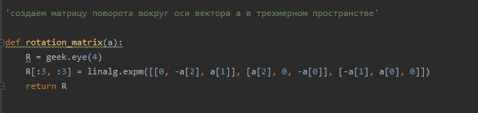
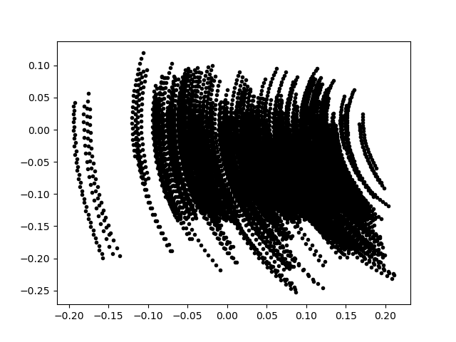
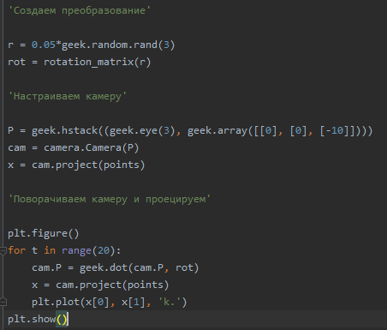
Траектории проекций при повороте камеры

